Slide 1

GD Solar
Formação em Energia por Assinatura
M7 · ETAPA 3 · OPERAÇÃO PONTA A PONTA
Faturas e compensação
1. Anatomia da fatura com compensação
2. Créditos, saldo e quando a conta não fecha
3. Importação automática por e-mail
4. Revisão de fatura: o que conferir
5. upload, revisão e aprovação de faturas
6. resolvendo pendências de fatura
Ao final do módulo
Ler as linhas de compensação de uma fatura (energia injetada/compensada, bandeira, saldo de créditos).
Diagnosticar quando os créditos não batem com o rateio esperado.
Configurar a importação automática por e-mail (caixa por cliente, senha do PDF, filtro de remetente).
Revisar uma fatura com critério: dados extraídos, pendências, margem de desconto, usina vinculada.
Importar, revisar, corrigir e aprovar faturas na plataforma, resolvendo pendências.

Slide 2
01
Anatomia da fatura com compensação
AULA 1
Identificar e interpretar as linhas de compensação na fatura da distribuidora
Aula
M7 · Etapa 3 · Operação ponta a ponta
Os blocos da fatura
As linhas de compensação
Consumo injetado: o número que importa
O bloco de informações da GD

Slide 3
AULA 1 · ANATOMIA DA FATURA COM COMPENSAÇÃO
Os blocos da fatura
1
Identificação
2
Leitura e consumo
3
Itens faturados
4
Tributos
5
Informações da GD
6
Histórico
GD Solar · Formação em Energia por Assinatura
M7 · Aula 1
Notes:
Uma fatura com geração distribuída tem os mesmos blocos de uma fatura comum, mais um. Identificação: titular, unidade consumidora, classe, endereço. Leitura e consumo: as leituras do medidor e o consumo do mês. Itens faturados: as linhas com quantidade, tarifa e valor. Tributos. O histórico de consumo. E o bloco novo: as informações da geração distribuída, onde a distribuidora informa os créditos recebidos, os créditos utilizados e o saldo acumulado. Cada distribuidora organiza e nomeia isso do seu jeito, mas os conceitos são sempre os mesmos.

Slide 4
AULA 1 · ANATOMIA DA FATURA COM COMPENSAÇÃO
As linhas de compensação
1
Consumo (positivo) − Energia injetada/compensada (negativo) = o que sobra para pagar
GD Solar · Formação em Energia por Assinatura
M7 · Aula 1
Notes:
Olhe os itens faturados da padaria. Primeiro aparecem as linhas de consumo: dois mil e quinhentos quilowatts-hora, com a parcela de energia, a TE, e a parcela de uso da rede, a TUSD, com valores positivos — é o que ela pagaria sem geração distribuída. Logo abaixo, aparecem as linhas de energia injetada, ou compensada: dois mil e quatrocentos quilowatts-hora, também separados em TE e TUSD, e às vezes a bandeira, com valores negativos. São os créditos abatendo o consumo. No layout da nossa distribuidora de referência, essas linhas começam com "Energia Inj. OUC MPT", que quer dizer energia injetada em outra unidade consumidora, no mesmo posto tarifário — ou seja, créditos vindos de uma usina em outro endereço. Em outras distribuidoras, você vai ver nomes como "energia compensada" ou "injeção SCEE", do sistema de compensação de energia elétrica. Repare num detalhe importante: o valor negativo da TUSD compensada é menor do que o valor positivo da TUSD consumida, por quilowatt-hora. A diferença é justamente a parcela do Fio B que não é compensada para usinas GD dois — aquela transição que você estudou.

Slide 5
AULA 1 · ANATOMIA DA FATURA COM COMPENSAÇÃO
Consumo injetado: o número que importa
Consumo injetado (R$) = soma das linhas compensadas (TE + TUSD + bandeira)
Ex.: R$ 2.119,00 → cobrança ao cliente = 2.119,00 × (1 − 20%) = R$ 1.695,20
GD Solar · Formação em Energia por Assinatura
M7 · Aula 1
Notes:
De todas essas linhas, um número é o mais importante para você: o valor total da energia compensada, que a plataforma chama de consumo injetado. É a soma, em reais, das linhas de compensação — TE, TUSD e bandeira. No exemplo, dois mil, cento e dezenove reais. Esse é o valor que o cliente deixou de pagar à distribuidora graças aos créditos. A sua cobrança parte dele: aplica a margem de desconto do cliente, vinte por cento, e chega a mil, seiscentos e noventa e cinco reais e vinte centavos. Por isso a plataforma cobra sobre o consumo injetado, e não sobre o valor total da fatura: o valor total inclui coisas que não têm nada a ver com a sua operação, como a iluminação pública, multas da distribuidora e o consumo que ficou descoberto.

Slide 6
AULA 1 · ANATOMIA DA FATURA COM COMPENSAÇÃO
O bloco de informações da GD
1
Recebidos
2
utilizados
3
saldo
4
a expirar
GD Solar · Formação em Energia por Assinatura
M7 · Aula 1
Notes:
Por fim, o bloco de informações da geração distribuída. Ele mostra quantos créditos a unidade recebeu no mês, quantos foram utilizados, o saldo anterior, o saldo atual e, em muitas distribuidoras, os créditos que vão expirar nos próximos meses. Esse bloco é o seu termômetro. Saldo crescendo mês a mês significa que a cota do cliente está alta demais. Créditos recebidos abaixo do esperado significam que algo aconteceu no rateio ou na geração. Créditos a expirar exigem ação imediata, como reduzir a cota ou, se o contrato permitir, redistribuir.

Slide 7
AULA 1 · RESUMO
Para levar desta aula
1
Consumo (+)
2
compensação (−)
3
consumo injetado = base da cobrança
4
bloco da GD = termômetro
GD Solar · Formação em Energia por Assinatura
M7 · Aula 1
Notes:
Resumindo: na fatura com compensação, o consumo aparece positivo e a energia compensada aparece negativa, separada em TE, TUSD e bandeira. A soma da compensação em reais, o consumo injetado, é a base da sua cobrança. E o bloco de informações da GD é o seu termômetro de créditos e saldo. Na próxima aula, o que fazer quando esses números não batem com o esperado.

Slide 8
02
Créditos, saldo e quando a conta não fecha
AULA 2
Diagnosticar divergências entre créditos esperados e faturados e agir em cada caso
Aula
M7 · Etapa 3 · Operação ponta a ponta
A conta do esperado
Seis situações e o que fazer
Como registrar e cobrar a distribuidora

Slide 9
AULA 2 · CRÉDITOS, SALDO E QUANDO A CONTA NÃO FECHA
A conta do esperado
Créditos esperados = % do rateio × energia injetada da usina no ciclo
Ex.: 4% × 58.000 = 2.320 kWh
GD Solar · Formação em Energia por Assinatura
M7 · Aula 2
Notes:
O esperado é simples: o percentual do cliente no rateio vezes a energia injetada pela usina no ciclo. Se a padaria tem quatro por cento e a usina injetou cinquenta e oito mil quilowatts-hora, ela deveria receber dois mil, trezentos e vinte. Uma diferença pequena pode vir dos ciclos de leitura, que não coincidem entre a usina e cada cliente. Uma diferença grande exige investigação.

Slide 10
AULA 2 · CRÉDITOS, SALDO E QUANDO A CONTA NÃO FECHA
Seis situações e o que fazer
1. Nenhum crédito → rateio não aplicado / UC fora da lista / titularidade → conferir protocolo, cobrar a distribuidora
2. Créditos menores → geração baixa / % digitado errado → conferir geração e lista
3. Créditos maiores que o consumo → saldo acumulando → revisar cota
4. Leitura estimada pela média → acerto no mês seguinte → anotar e acompanhar
5. Créditos para a UC errada → erro na lista → corrigir e pedir refaturamento
6. Créditos a expirar → cota alta ou cliente consumindo menos → reduzir cota/redistribuir
GD Solar · Formação em Energia por Assinatura
M7 · Aula 2
Notes:
Situação um: a fatura veio sem nenhum crédito. As causas mais comuns são a lista de rateio ainda não aplicada pela distribuidora, a unidade consumidora fora da lista ou um problema de titularidade — por exemplo, a conta mudou de nome. Ação: confira o protocolo do rateio e cobre a distribuidora; se o erro for dela, peça o refaturamento. Situação dois: créditos menores que o esperado. Verifique se a usina gerou menos naquele ciclo e se o percentual da lista foi digitado corretamente. Situação três: créditos maiores que o consumo, com o saldo acumulando. A cota está alta para o consumo atual do cliente: revise. Situação quatro: leitura estimada. Às vezes a distribuidora não faz a leitura e fatura pela média; no mês seguinte vem o acerto. Anote e acompanhe, porque o consumo e os créditos do mês podem parecer estranhos. Situação cinco: créditos indo para a unidade errada — geralmente erro na lista. Corrija e peça o refaturamento das faturas afetadas. E situação seis: créditos prestes a expirar no saldo do cliente. Reduza a cota ou, se o contrato permitir, redistribua. Lembre do princípio da cobrança da plataforma: você cobra sobre a energia compensada na fatura do mês. Créditos que ficaram parados no saldo não entram na cobrança até serem usados. Isso é justo com o cliente, mas significa que sobra de crédito é receita adiada — ou perdida, se expirar.

Slide 11
AULA 2 · CRÉDITOS, SALDO E QUANDO A CONTA NÃO FECHA
Como registrar e cobrar a distribuidora
1
Registrar na revisão da fatura (observações)
2
protocolo na distribuidora
3
prazo de resposta
4
ouvidoria/ANEEL se necessário
GD Solar · Formação em Energia por Assinatura
M7 · Aula 2
Notes:
Quando o problema é da distribuidora, registre tudo: nas observações da revisão da fatura, na plataforma, anote o que foi encontrado e o número do protocolo aberto. Acompanhe o prazo de resposta. Se não resolver, existem a ouvidoria da distribuidora e, em último caso, a ANEEL. Ter o histórico registrado faz diferença nessa hora.

Slide 12
AULA 2 · RESUMO
Para levar desta aula
1
Esperado = % × injetada
2
6 situações
3
registre e protocole
GD Solar · Formação em Energia por Assinatura
M7 · Aula 2
Notes:
Resumindo: calcule o esperado, compare com a fatura, identifique qual das seis situações aconteceu e aja, registrando tudo. Na próxima aula, como fazer as faturas chegarem sozinhas à plataforma.

Slide 13
03
Importação automática por e-mail
AULA 3
Entender e configurar a importação automática de faturas por e-mail (IMAP)
Aula
M7 · Etapa 3 · Operação ponta a ponta
A ideia: uma caixa de e-mail por cliente
O upload manual continua existindo
Passo a passo na plataforma

Slide 14
AULA 3 · IMPORTAÇÃO AUTOMÁTICA POR E-MAIL
A ideia: uma caixa de e-mail por cliente
Distribuidora
e-mail da sua empresa (1 por cliente)
plataforma lê de hora em hora
revisão
GD Solar · Formação em Energia por Assinatura
M7 · Aula 3
Notes:
A ideia é simples. Quase toda distribuidora permite cadastrar um e-mail para receber a fatura digital. Em vez do e-mail do cliente, você cadastra um endereço da sua empresa, dedicado àquele cliente. A plataforma tem um conjunto de caixas de e-mail e lê essas caixas de hora em hora. Quando chega uma fatura, ela baixa o PDF, desbloqueia se tiver senha, extrai os dados, identifica o cliente e a unidade consumidora e coloca a fatura na fila de revisão. Ter uma caixa por cliente evita confusão: cada fatura que chega numa caixa já se sabe de quem é. As caixas podem ser criadas pela própria tela de integrações, se a hospedagem de e-mail estiver integrada.

Slide 15
AULA 3 · IMPORTAÇÃO AUTOMÁTICA POR E-MAIL
O upload manual continua existindo
1
Upload manual: fatura de cliente novo
2
segunda via
3
distribuidora sem e-mail
4
layout não reconhecido
GD Solar · Formação em Energia por Assinatura
M7 · Aula 3
Notes:
E o upload manual continua sendo útil: para o cliente recém-chegado, cuja fatura digital ainda não foi redirecionada; para uma segunda via; para distribuidoras sem envio por e-mail; e para casos em que a leitura automática não reconhece o layout. Nesses casos, você sobe o PDF e preenche ou corrige os dados na revisão. É o que você vai fazer no laboratório, já que no ambiente de aula a importação por e-mail está desligada.

Slide 16
AULA 3 · IMPORTAÇÃO AUTOMÁTICA POR E-MAIL
Passo a passo na plataforma
PASSO 1
Configurando o cliente
PASSO 2
Acompanhando a importação
Aba Integração: e-mail de recebimento
senha do PDF
filtro de remetente
Histórico de Importação: cada execução, cada e-mail, cada erro
GD Solar · Formação em Energia por Assinatura
M7 · Aula 3
Notes:
Na ficha do cliente, na aba Integração, você associa a caixa de e-mail que recebe as faturas dele. Muitas distribuidoras enviam o PDF protegido por senha, normalmente com parte do CPF ou do CNPJ do titular; cadastre essa senha no campo de senha para desbloquear o PDF — ela fica guardada de forma criptografada. O filtro de remetente é opcional e serve para aceitar só e-mails vindos do endereço da distribuidora, ignorando propaganda e outros e-mails. Depois, com o cliente, faça o cadastro do e-mail de fatura digital no site ou aplicativo da distribuidora. Combine isso já no onboarding: é um dos documentos do contrato.
Em Integrações, Histórico de Importação, você vê cada execução da rotina: quantos e-mails foram lidos, quantas faturas entraram, quantas deram erro e por quê. Também dá para disparar uma importação na hora, sem esperar a próxima rodada. Quando algo falha de forma que compromete o faturamento — uma caixa de e-mail inacessível, uma senha de PDF errada, um PDF ilegível —, a plataforma cria um alerta operacional, que aparece no sino do cabeçalho. E o alerta se resolve sozinho quando a importação volta a funcionar. Você não precisa ficar olhando o histórico: os alertas avisam.

Slide 17
AULA 3 · RESUMO
Para levar desta aula
1
1 caixa por cliente
2
senha do PDF cadastrada
3
rotina de hora em hora
4
alertas avisam falhas
5
upload para exceções
GD Solar · Formação em Energia por Assinatura
M7 · Aula 3
Notes:
Resumindo: uma caixa de e-mail por cliente, a senha do PDF cadastrada, a rotina lendo de hora em hora, os alertas avisando quando algo falha e o upload manual para as exceções. Na próxima aula, o que conferir na revisão da fatura.

Slide 18
04
Revisão de fatura: o que conferir
AULA 4
Aplicar um roteiro de revisão antes de aprovar uma fatura
Aula
M7 · Etapa 3 · Operação ponta a ponta
O ciclo de status
O roteiro de revisão em seis passos
As pendências automáticas
Boas práticas

Slide 19
AULA 4 · REVISÃO DE FATURA: O QUE CONFERIR
O ciclo de status
Extração: pendente
sucesso
erro
Revisão: pendente de revisão
revisada
corrigida
aprovada
rejeitada
GD Solar · Formação em Energia por Assinatura
M7 · Aula 4
Notes:
Cada fatura tem dois status. O da extração diz se a leitura automática do PDF deu certo: pendente, sucesso ou erro. O da revisão diz em que ponto está o trabalho humano: pendente de revisão, revisada, corrigida — quando você alterou algum dado —, aprovada ou rejeitada. Só a fatura aprovada gera cobrança. A rejeitada é descartada, por exemplo, quando é uma duplicata.

Slide 20
AULA 4 · REVISÃO DE FATURA: O QUE CONFERIR
O roteiro de revisão em seis passos
1
Cliente e UC corretos (titular, número da instalação)
2
Referência e vencimento
3
Consumo e valor total coerentes com o histórico
4
Energia injetada/compensada: kWh esperado × faturado
5
Consumo injetado (R$) e margem de desconto
6
Usina vinculada e pendências zeradas
GD Solar · Formação em Energia por Assinatura
M7 · Aula 4
Notes:
Passo um: confira se a fatura é do cliente e da unidade consumidora certos — o nome do titular e o número da instalação no resumo técnico devem bater com o cadastro. Passo dois: referência, ou seja, o mês e o ano, e o vencimento. Passo três: o consumo e o valor total estão coerentes com o histórico do cliente? Um consumo três vezes maior que a média pode ser um erro de leitura ou uma mudança real — que vale uma ligação para o cliente. Passo quatro: compare a energia compensada com o esperado, a conta da aula 2. Passo cinco: o consumo injetado em reais, que é a base da cobrança, e a margem de desconto, que vem da regra ativa do cliente. A tela mostra, de forma transparente, como chegou nesses números, com as linhas da fatura usadas no cálculo; se uma linha ficou de fora ou entrou errada, você enxerga ali. E o valor da fatura ao cliente, que é o que será cobrado. Passo seis: a usina vinculada é a correta, e não há pendências abertas.

Slide 21
AULA 4 · REVISÃO DE FATURA: O QUE CONFERIR
As pendências automáticas
Erro do leitor automático (erro)
Fatura sem UC vinculada (erro)
Cliente sem regra de desconto ativa (aviso)
Valor total inválido (erro)
Consumo ausente ou inválido (aviso)
Fatura duplicada para a UC e referência (erro)
Usina da fatura ≠ vínculo ativo da UC (aviso)
GD Solar · Formação em Energia por Assinatura
M7 · Aula 4
Notes:
A plataforma ajuda com pendências automáticas, que aparecem na própria fatura. As de erro impedem uma aprovação segura: o leitor automático falhou; a fatura não está ligada a nenhuma unidade consumidora; o valor total é inválido; ou já existe outra fatura para a mesma unidade e referência. As de aviso pedem atenção: o cliente não tem regra de desconto ativa, o consumo está ausente, ou a usina informada é diferente do vínculo ativo da unidade. Cada pendência é resolvida corrigindo a causa e marcando como resolvida, e você vai fazer isso no laboratório da aula 6.

Slide 22
AULA 4 · REVISÃO DE FATURA: O QUE CONFERIR
Boas práticas
1
Revisar em lote, no mesmo dia
2
nunca aprovar com pendência de erro
3
justificar correções nas observações
4
dupla checagem acima de um valor
GD Solar · Formação em Energia por Assinatura
M7 · Aula 4
Notes:
Algumas boas práticas. Revise as faturas em lote, num horário fixo, todos os dias ou a cada dois dias, para que nada envelheça na fila — a plataforma alerta quando uma fatura passa de três dias em revisão. Nunca aprove com pendência de erro aberta. Sempre que corrigir um dado manualmente, justifique nas observações da revisão. E, para faturas acima de um valor que você definir, use dupla checagem: uma pessoa revisa, outra aprova.

Slide 23
AULA 4 · RESUMO
Para levar desta aula
1
6 passos
2
pendências de erro bloqueiam
3
correções justificadas
GD Solar · Formação em Energia por Assinatura
M7 · Aula 4
Notes:
Resumindo: seis passos de revisão, pendências de erro resolvidas antes de aprovar e correções sempre justificadas. Agora, para o laboratório.

Slide 24
05
upload, revisão e aprovação de faturas
AULA 5
Subir o PDF de uma fatura, conferir a extração, revisar e aprovar
Prática na plataforma
M7 · Etapa 3 · Operação ponta a ponta
Passo a passo na plataforma

Slide 25
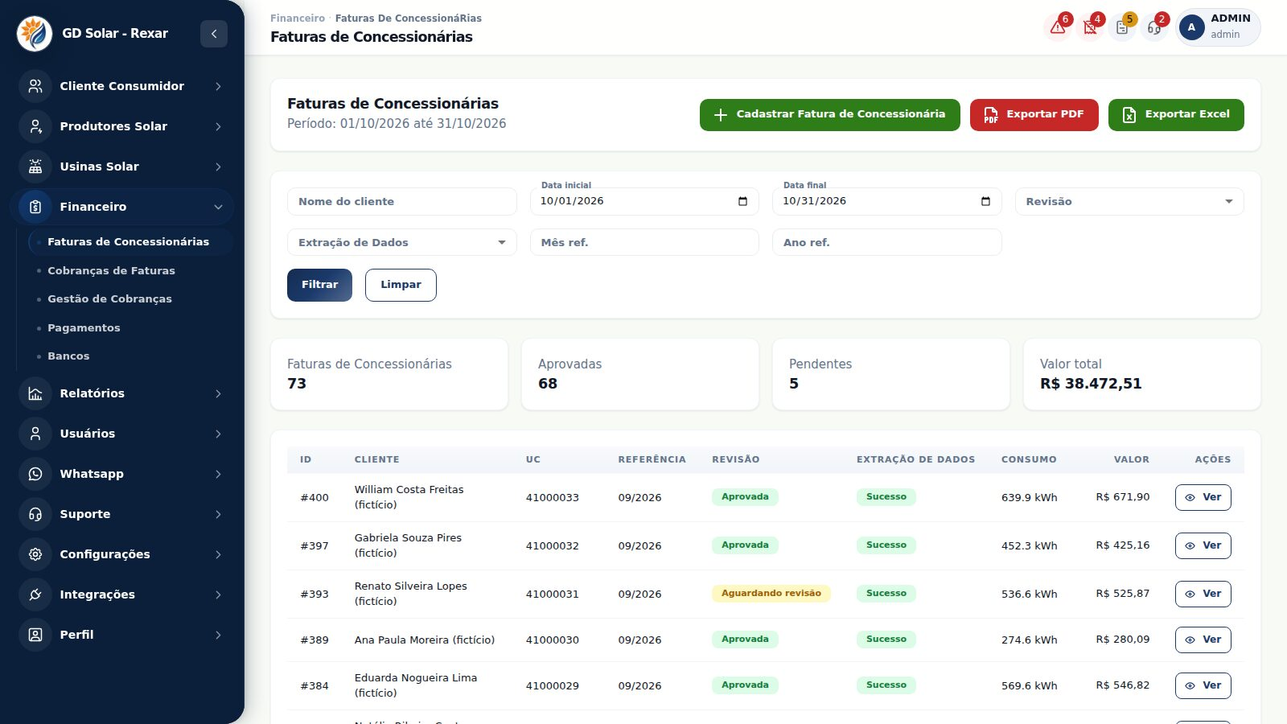
AULA 5 · UPLOAD, REVISÃO E APROVAÇÃO DE FATURAS
Passo a passo (1/2)
1 Subindo o PDF
Faturas de Concessionárias → Nova → cliente · UC · PDF
2 Conferindo a extração
Passos 1 a 4: cliente/UC · referência/vencimento · consumo/total · compensação
3 A base da cobrança
Passo 5: consumo injetado × (1 − margem) = valor ao cliente · Passo 6: usina e pendências
4 Revisando e aprovando
Observações → revisada → aprovar · fica registrado quem revisou e quando
Faturas de concessionárias
GD Solar · Formação em Energia por Assinatura
M7 · Aula 5
Notes:
Abra Financeiro e depois Faturas de Concessionárias, e crie uma nova fatura. Selecione o cliente — vamos começar pela padaria —, a unidade consumidora e anexe o PDF da pasta do curso. Salve. Em segundos, a plataforma lê o PDF. A tela da fatura abre com o status da extração e o status da revisão, que começa como pendente de revisão.
Agora, o roteiro. Passo um: titular e número da instalação batem com a padaria. Passo dois: referência e vencimento conferem com o PDF. Passo três: consumo e valor total coerentes com o histórico — dois mil e quinhentos quilowatts-hora, dentro da média. Repare no indicador de completude dos dados, que mostra quantos campos foram analisados e se algum ficou inválido. Passo quatro: abra a seção de energia injetada e consumo injetado. Ela mostra exatamente quais linhas da fatura foram somadas: as de energia injetada em TE, TUSD e bandeira, com quantidades e valores. Compare a energia compensada com o esperado: quatro por cento da geração da usina no ciclo. Se bater, siga.
Passo cinco: o consumo injetado total, em reais, a margem de desconto, que veio da regra ativa da padaria, e o valor da fatura ao cliente — o que a sua empresa vai cobrar. A tela explica como chegou em cada número. Confira com a sua conta: consumo injetado vezes um menos vinte por cento. Passo seis: a usina vinculada é a sua usina, e a lista de pendências está vazia, com a mensagem de que nenhuma pendência foi encontrada.
Escreva uma observação curta na revisão, por exemplo "conferido, compensação igual ao esperado", e aprove a fatura. O status muda para aprovada, e a plataforma registra quem revisou e quando. Essa trilha é importante: se, daqui a seis meses, o cliente questionar uma cobrança, você sabe quem conferiu a fatura e o que foi visto. A partir daqui, a fatura está pronta para virar cobrança — o que acontece automaticamente na rotina de hora em hora ou com um clique, como você vai ver no próximo módulo.

Slide 26
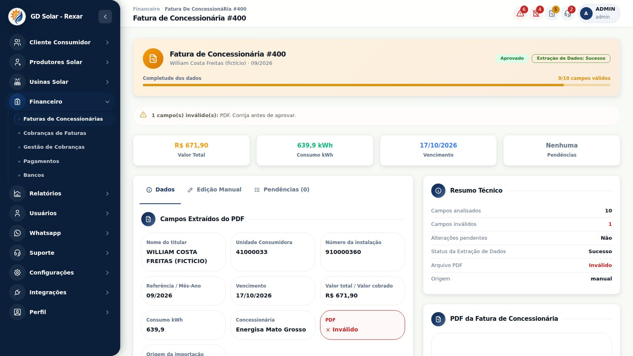
AULA 5 · UPLOAD, REVISÃO E APROVAÇÃO DE FATURAS
Passo a passo (2/2)
5 Em lote
Filtre por status e por cliente · revise em lote
Fatura de concessionária
GD Solar · Formação em Energia por Assinatura
M7 · Aula 5
Notes:
Agora faça o mesmo para as faturas dos outros clientes. Use a lista de Faturas de Concessionárias com os filtros: por status, para ver só as pendentes de revisão, e por nome do cliente. Na operação real, é assim que se trabalha: uma fila, revisada em lote, todos os dias.

Slide 27
06
resolvendo pendências de fatura
AULA 6
Resolver as pendências mais comuns: UC ausente, duplicidade, valor/consumo inválido, cliente sem desconto
Prática na plataforma
M7 · Etapa 3 · Operação ponta a ponta
Passo a passo na plataforma

Slide 28
AULA 6 · RESOLVENDO PENDÊNCIAS DE FATURA
Passo a passo (1/2)
1 Pendência: fatura sem UC vinculada
Sem UC → cadastrar a UC (código + concessionária) → vincular na correção → resolver
2 Pendência: fatura duplicada
Duplicada → comparar → rejeitar (com observação)
3 Pendência: valor ou consumo inválido
Leitura incompleta → correção manual a partir do PDF → status 'corrigida' · valor vazio é bloqueado
4 Pendência: cliente sem regra de desconto
Sem desconto ativo → criar a regra na ficha do cliente → conferir a margem na fatura
Fatura de concessionária
GD Solar · Formação em Energia por Assinatura
M7 · Aula 6
Notes:
Primeira pendência: a fatura não está vinculada a nenhuma unidade consumidora. A clínica abriu uma filial, a fatura dela chegou, mas a UC da filial não estava cadastrada. Resolva na origem: na ficha da clínica, cadastre a nova unidade consumidora com o número da instalação que aparece na fatura. Volte à fatura, abra a correção manual dos dados, selecione a UC e salve. Marque a pendência como resolvida. E lembre: se essa UC vai receber créditos, ela precisa de vínculo com a usina e de entrar na lista de rateio.
Segunda: fatura duplicada. Aconteceu porque a mesma fatura chegou por e-mail e também foi enviada pelo cliente no WhatsApp. Compare com a fatura existente — mesma unidade, mesma referência, mesmos valores. Se for igual, rejeite a duplicata, com uma observação. Se for uma refaturação da distribuidora, com valores diferentes, a análise é outra: descubra qual é a válida antes de decidir, e, se a cobrança da original já tiver sido gerada, ajuste a cobrança, como você vai ver no módulo 8.
Terceira: valor ou consumo inválido. Isso acontece quando o PDF tem um layout que o leitor automático não reconhece por completo, por exemplo de outra distribuidora, ou uma segunda via com formato diferente. Abra o PDF e use a correção manual: preencha o valor total, o consumo, a energia injetada e o consumo injetado, em quilowatts-hora e em reais, copiando da fatura. Repare que a plataforma não deixa salvar a revisão sem um valor total válido — uma trava que evita cobranças erradas. Salve: o status da revisão fica como corrigida, e a correção fica registrada. Justifique nas observações.
Quarta: o cliente não tem regra de desconto ativa. Sem ela, a fatura não sabe que margem aplicar. Vá à ficha do cliente, na parte de desconto, e crie uma regra ativa com o percentual do contrato. Volte à fatura e confira que a margem de desconto apareceu. Resolva a pendência.

Slide 29
AULA 6 · RESOLVENDO PENDÊNCIAS DE FATURA
Passo a passo (2/2)
PASSO 5
Alertas e encerramento
Entregável do M7: mês 1 aprovado
3+ pendências resolvidas com justificativa
GD Solar · Formação em Energia por Assinatura
M7 · Aula 6
Notes:
Antes de terminar, abra os Alertas Operacionais e filtre pelo módulo de faturas. É aqui que aparecem os problemas de importação, como senha de PDF errada ou fatura ilegível, e as faturas paradas em revisão há mais de três dias. Agora aprove as faturas que você corrigiu. O entregável do módulo é o primeiro ciclo de faturas: todas as faturas do mês um aprovadas e pelo menos três pendências resolvidas, com justificativa. No próximo módulo, essas faturas viram dinheiro: cobrança, Pix e boleto.

Slide 30
FECHAMENTO DO MÓDULO
Pratique e entregue
Exercícios
ENTREGÁVEL DO MÓDULO
Primeiro ciclo de faturas: faturas de 1 mês dos 15 clientes importadas (PDFs fictícios do curso), revisadas e aprovadas; registro de pelo menos 3 pendências resolvidas (UC ausente, fatura duplicada, dado corrigido manualmente), com a justificativa nas observações da revisão.
1. A fatura mostra 2.400 kWh de energia compensada e o rateio previa 4% de uma usina que gerou 58.000 kWh. Bate?
2. A fatura veio sem nenhuma linha de energia injetada. Liste três causas possíveis.
3. Valor do consumo injetado R$ 2.119,00 e margem de desconto 20%: valor ao cliente?
GD Solar · Formação em Energia por Assinatura
M7 · Fechamento

